Slide 1


QUẢN LÝ THƯ VIỆN
TRƯỜNG ĐẠI HỌC TÀI CHÍNH-NGÂN HÀNG HÀ NỘI
KHOA CÔNG NGHỆ THÔNG TIN
NHÓM 1
Sinh viên thực hành:
TRẦN THỊ HOA <1954802010029>
ĐỖ TRUNG KIÊN <19548020100>
NGUYỄN THỊ HỒNG GẤM <1954802010018>

Slide 2

MỤC LỤC
01
02
MÔ HÌNH TỔNG QUAN
USECASE
03
04
GIAO DIỆN
KẾT LUẬN

Slide 3

USECASE
Usecase này cho phép người quản lý thư viện đăng nhập vào hệ thống, tùy theo dùng mà hệ thống sẽ cho phép người dùng thực hiện các form chức năng khác nhau.
Usecase này bắt đầu khi người dùng mở phần mềm.
1. Hệ thống yêu cầu người dùng nhập Tên và Mật khẩu. Sau đó lựa chọn đăng nhập.
2. Hệ thống sẽ kiểm tra tài khoản mà người quản lý nhập xem có trùng hay không.
3. Đăng nhập thành công hay không thành công đều có một dialog thông báo.

Slide 4
USECASE
USECASE QUẢN LÝ SÁCH
USECASE QUẢN LÝ NGƯỜI MƯỢN
USECASE QUẢN LÝ ĐỌC GIẢ
USECASE THỐNG KÊ
Cho phép người dùng có thể tìm kiếm tài liệu mà không cần đăng nhập
Cho phép người quản lý thực hiện nhập thông tin, ngày tháng của đọc giả
Cho phép người làm chức năng thủ thư quản lý việc tạo và cập nhập thông tin
Thống kê số lượng sách, số lượng đọc giả và sô lượng phiếu mượn trong thư viện

Slide 5
MÔ HÌNH TỔNG QUAN
Quản lí
Quản lí tài khoản
Quản lí thư viện
Pass
Quản lý sách
Quản lý đọc giả
Quản lý người mượn
Thống kê
Login
Thêm
Thêm
Thêm
Đăng nhập
User
Sửa
Sửa
Sửa
Reset
Xóa
Xóa
Xóa
Lưu
Lưu
Lưu

Slide 6
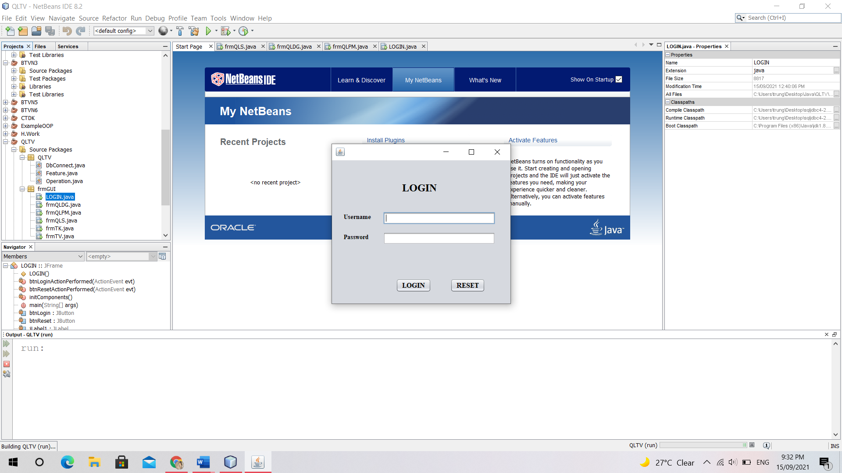
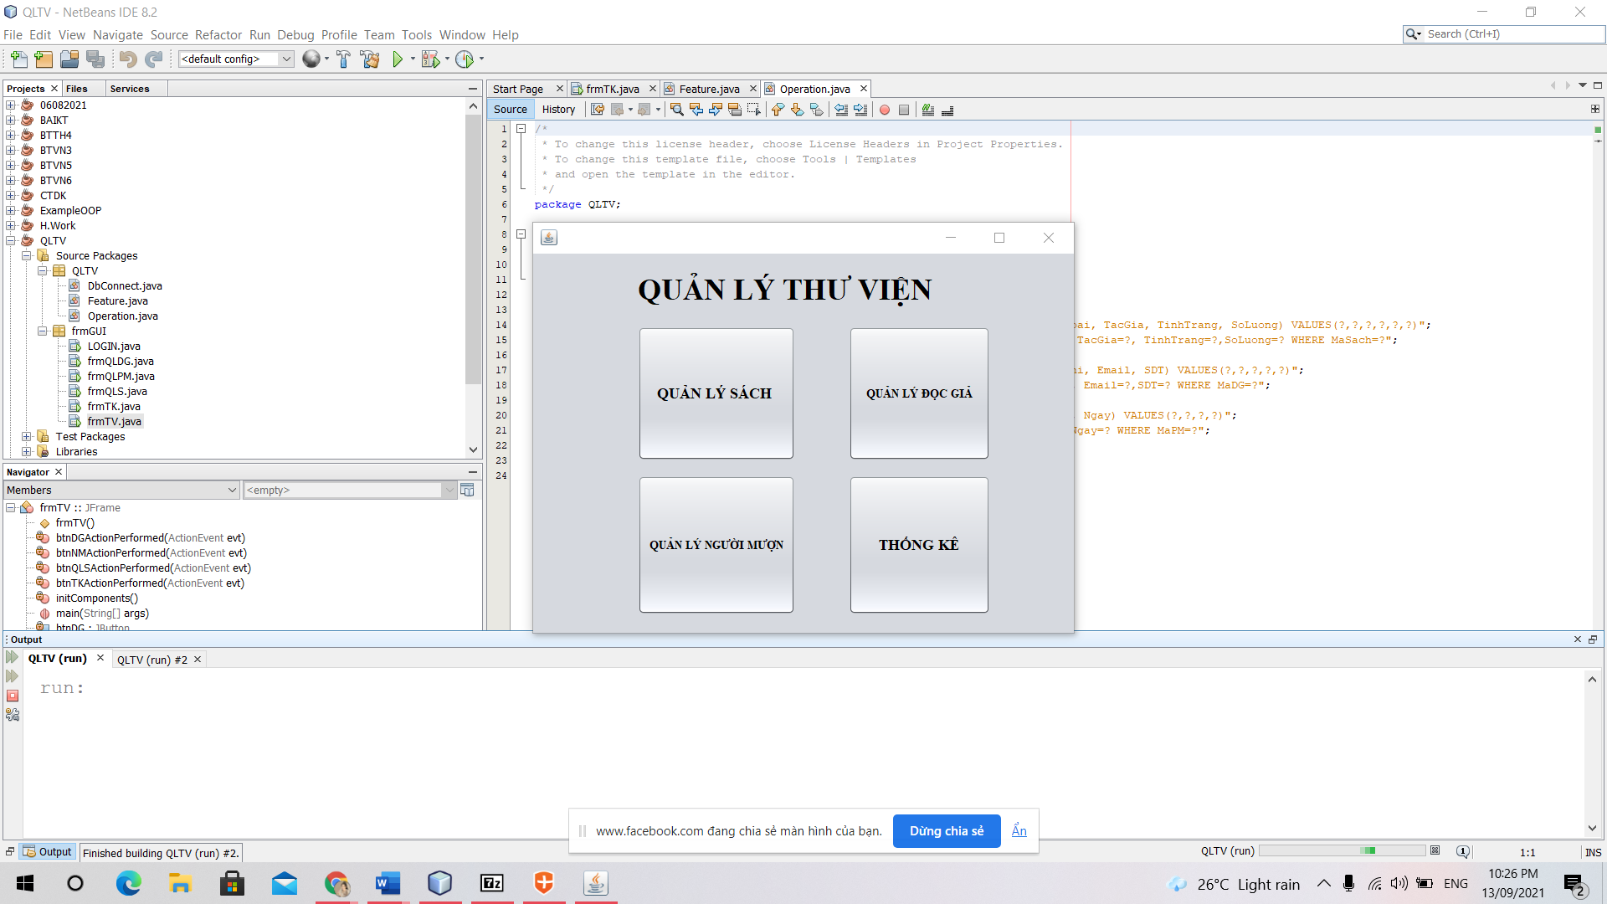
Giao diện lựa chọn
Giao diện đăng nhâp

Slide 7
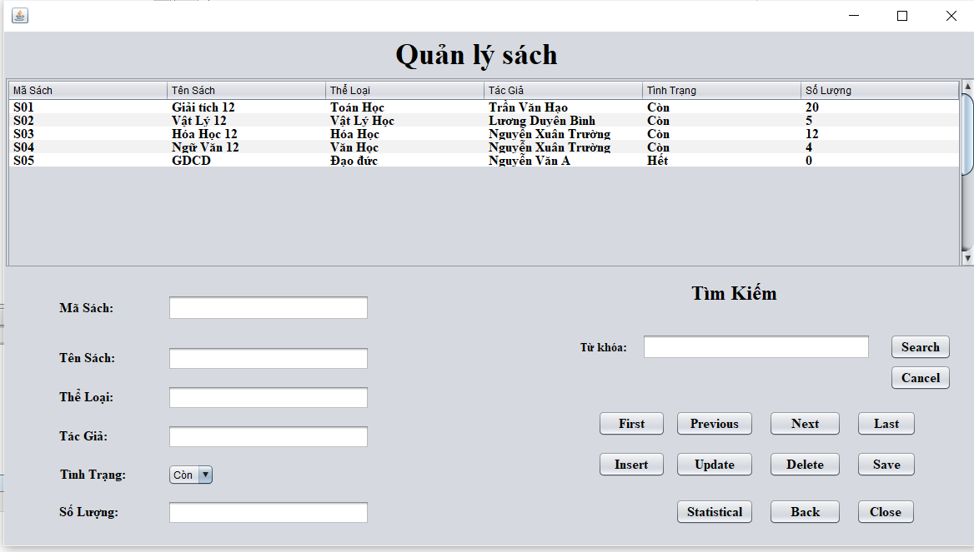
Quản lý sách

Slide 8
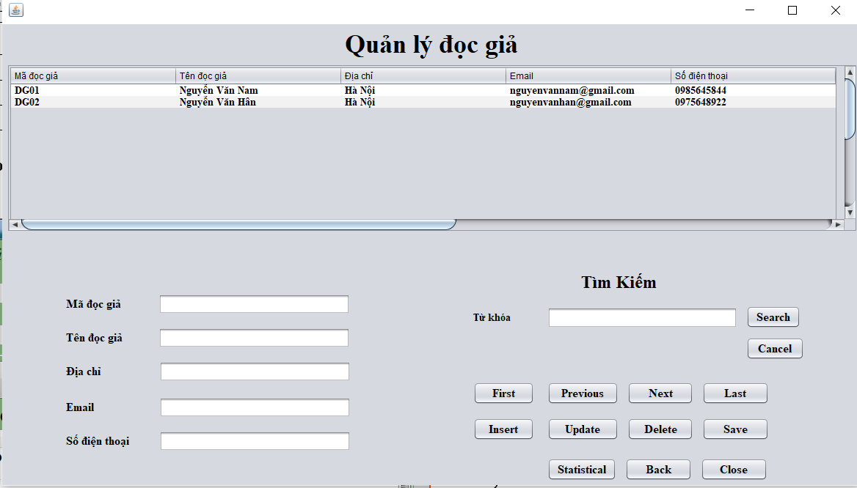
Quản lý người đọc

Slide 9
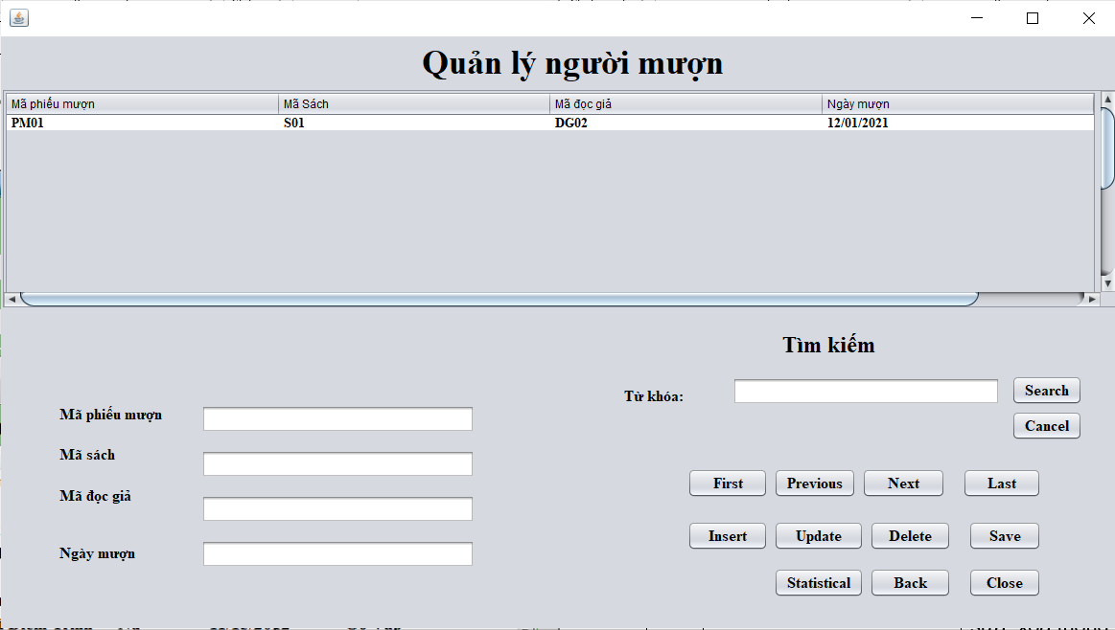
Quản lý người mượn

Slide 10
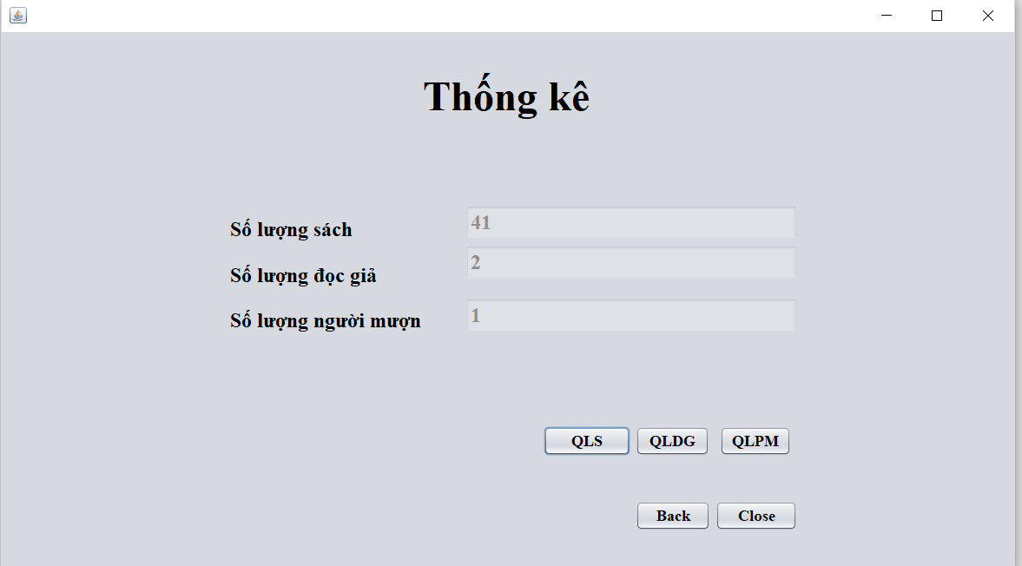

Thống kê

Slide 11

KẾT LUẬN
Việc xây dựng phần mềm quản lý nói chung và phần mền quản lý thư viện của 1 trường học nói riêng không phải là việc xây dựng hệ thống đơn thuần mà cần phải có kỹ năng cơ bản nhất định trong việc tạo lập cùng với hệ thoóng khảo sát, phân tích, thiết kế trước đó. Hiện nay, trước thời đại công nghệ hóa 4.0 phát triển mạnh mẽ việc áp dụng công nghệ vào trong học tập và quản lý giáo dục là điều không thể thiếu. Qua bài nghiên cứu này, phần không nhỏ giúp chúng em củng cố và học hỏi thêm nhiều kiến thức từ cơ bản đến nâng cao. Điều này vô cùng bổ ích và giúp chúng em hoàn thiện hơn về kỹ năng lập trình và tự tin hơn để xây dựng các bài tập tương tự

Slide 12
THANKS!

